Slide 1

P7: Implémentez un modèle de scoring
Mitra DADGAR - Data Scientist
Openclassroom
Novembre 2022

Slide 2

Sommaire
1
Objectifs - Problématique
2
Présentation
3
Analyse exploratoire
4
Modélisation
5
Dashboard
6
Conclusion et amélioration

Slide 3


Contexte:
Data Scientist au sein d'une société financière, nommée "Prêt à dépenser", qui propose des crédits à la consommation pour des personnes ayant peu ou pas du tout d'historique de prêt
Étayer la décision d’accorder ou non un prêt à un client potentiel.
Expliquer de façon la plus transparente possible les décisions d’octroi de crédit.
Permettre aux clients de disposer de leurs données personnelles et de les explorer facilement.
Objectifs
Mission
Développer d’un modèle “scoring crédit” pour calculer la probabilité qu’un client rembourse son crédit
Développer un dashboard interactif

Slide 4

5: Présentation du Dashboard

Slide 5







Architecture de l'application
API :
FastAPI
Mise en ligne :
Heroku
Versioning:
GitLab et Github
https://ocr-p7-api.herokuapp.com/
https://github.com/mitraddgr/
Dashboard :
Streamlit
https://ocr-p7-dashboard.herokuapp.com/
Notes:
Création de l'API avec FastAPI:
L'API reçoit les données clients directement (on ne stocke pas les infos clients)
Faire la prédiction avec le meilleur modèle
Faire un test avec request
Déployer l'API sur heroku
Faire un test avec curl ou request
Tableau de bord avec Streamlit:
Page parcours de la base de données
Page prédiction (score avec jauge + interprétabilité shap)
Connexion avec l'API
Page comparaison du client aux deux autres catégories cibles (ex kdeplot age avec coloration target)
Déployer le tableau sur Heroku

Slide 6

Présentation du API

Slide 7
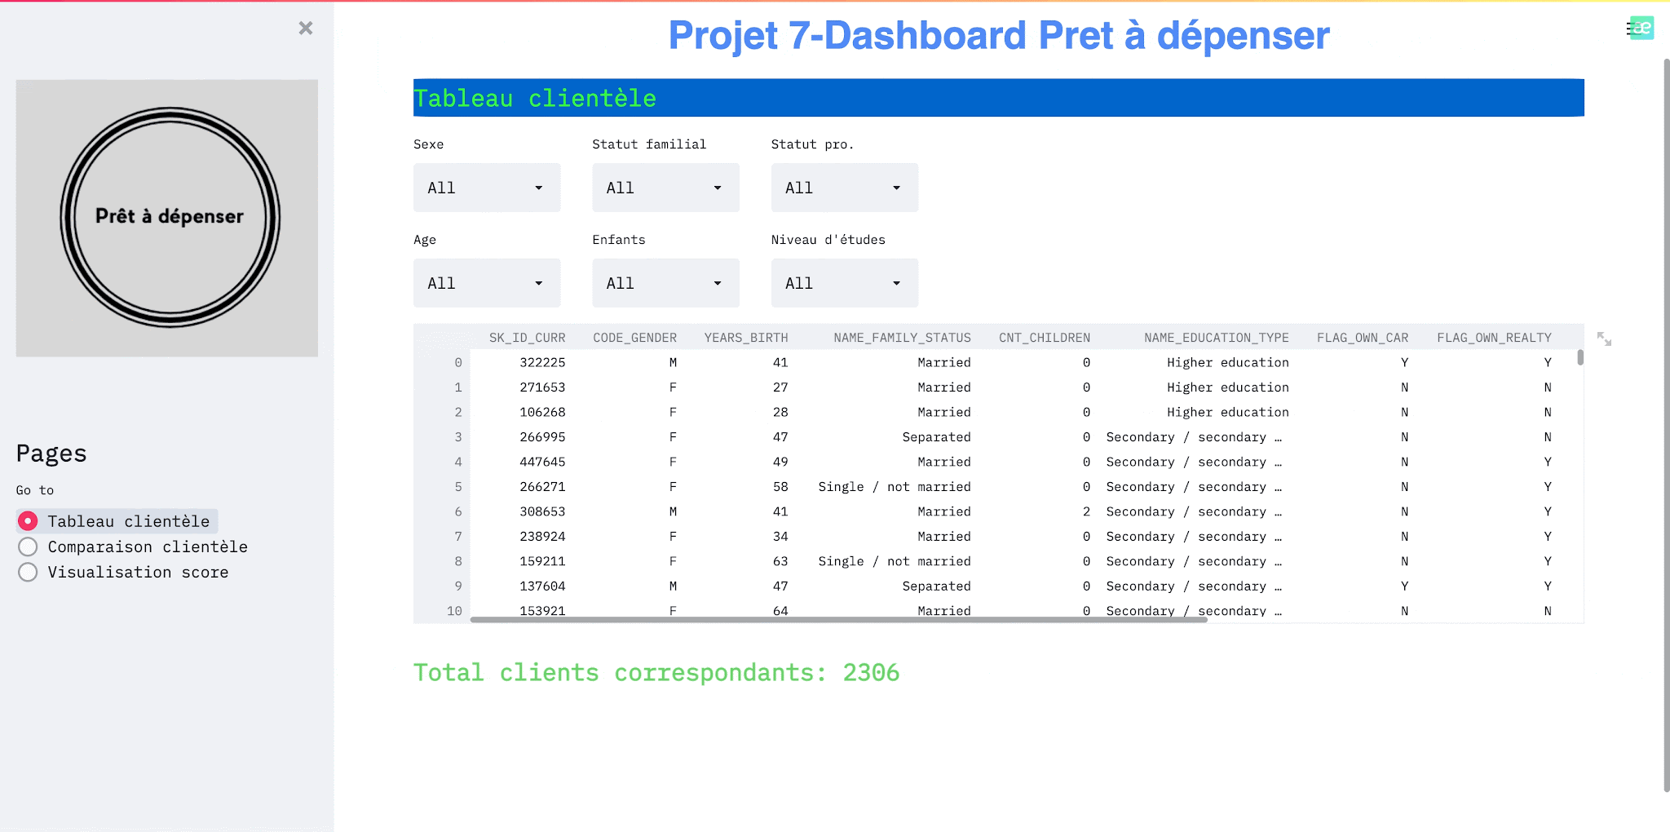
Présentation du Dashboard

